Slide 1
Fundamentos de Internet
Desarrollo de Aplicaciones Web

Slide 2
Temas a cubrir
¿Qué es Internet?
¿Cómo funciona Internet?
World Wide Web (WWW)
Navegadores web.
Servidores web.
¿Qué es una URL?
Hypertext Transfer Protocol (HTTP)

Slide 3
Internet: orígenes
1960: ARPANet | 1986: NSFnet | 1990: NSFnet | 1992: Internet
Inventado por el departamento de defensa de EE.UU. Red de comunicación entre investigadores: compartir programas, acceso remoto. Alcance internacional. Soportaba pérdida de nodos. Elitista. Funciones limitadas. | Creada por la National Science Foundation (NSF). Conectaba sus centros de supercómputo con 5 universidades. | NSFnet disponible para otras universidades y laboratorios. NSFnet reemplaza a ARPANet. Disponible para organizaciones sin fines militares. | NSFnet logra conectar a más de 1 millón de computadoras en el mundo. NSFnet adopta el nombre de Internet.
Notes:
Inició con fines militares y para uso exclusivo del departamento de defensa. Guerra fría.
Posteriormente, las NSF elaboró una versión “abierta” y con fines académicos en la que colaboraban 5 universidades.
En el 90 se NSFNEt se abre hacia otras universidades y organizaciones no militares, reemplazando a ARPANet.

Slide 4
¿Qué es Internet?
Conjunto amplio de dispositivos interconectados en una red de comunicaciones.
Independiente de las características técnicas y configuraciones de los dispositivos.
El único requisito para conectar un dispositivo es que soporte el Transmision Control Protocol/Internet Protocol (Protocolo TCP/IP).
TCP/IP establece el mecanismo de transmisión de datos entre dispositivos conectados a Internet.
Desde 1982 es el estándar de comunicación entre dispositivos en Internet.
Es el único protocolo de comunicaciones usado por Internet.
Notes:
Los dispositivos pueden tener hardware y software distinto, solo importa que tengan TCP/IP.

Slide 5
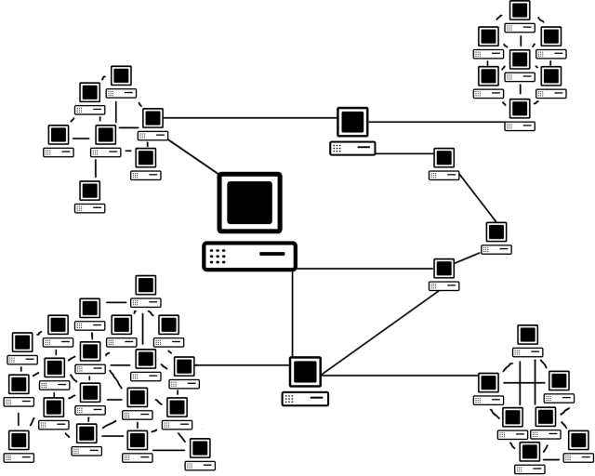
¿Qué es Internet?
Red de Redes:
Los dispositivos no están conectados directamente a Internet. Forman redes locales con un punto de acceso a Internet.
Hecho para aumentar la eficiencia dada la cantidad de dispositivos conectados.
Notes:
Es más fácil distribuir a entidades que asu vez te ayuden a distribuir localmente.

Slide 6
¿Cómo funciona Internet?
Dirección IP
Identificador numérico único de un dispositivo en internet.
Compuesta por bloques numéricos que varían de acuerdo a su versión.
Está hecha para ser utilizada por computadoras (no por humanos).
Dirección: semejante a los inmuebles, cada bloque de la IP indica una parte de la ruta a seguir para llegar al destino final (dispositivo).
Cada bloque identifica una organización/región a la que pertenece un conjunto de nodos.
Entre más a la izquierda se encuentre el bloque mayor será el conjunto de nodos.

Slide 7
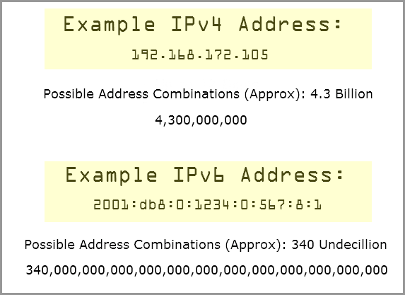
¿Cómo funciona Internet?
IPv4 vs IPv6
IPv4: 32 bits divididos en 4 bloques de 8 bits separados por puntos.
IPv6: 128 bits divididos en 8 grupos de 4 dígitos hexadecimales separados por dos puntos.
Surge por el gran aumento de los dispositivos conectados a Internet.

Slide 8
¿Cómo funciona Internet?
Dominios
Identificadores textuales únicos asociados a dispositivos particulares conectados a Internet.
Son las traducciones de las IPs a algo entendible por un humano.
Igual que en las IPs, cada fragmento del dominio completo representa una parte de la ruta a seguir para encontrar el dispositivo destino.

Slide 9

¿Cómo funciona Internet?
Fully Qualified Domain Name (Nombre Completo de Dominio)
Hostname
miespacio.itesm.mx
Dominio de región
Dominio del host
El dominio es la forma en que los humanos identificamos a un dispositivo.
Las máquinas sólo reconocen identificadores numéricos de dispositivos (IPs).
¿Cómo sabe “Internet” a dónde enviar los datos cuando escribo un dominio en el navegador?

Slide 10
¿Cómo funciona Internet?
Name Servers
Traducen nombres de dominios completos a sus respectivas direcciones IP.
La traducción se hace previamente al envío de datos al destino.
Hacen uso de un sistema llamado Domain Name System (DNS) para traducir.
Existen organizaciones específicas que se encargan de administrar estos servidores y los servicios que proporcionan (ICANN).

Slide 11
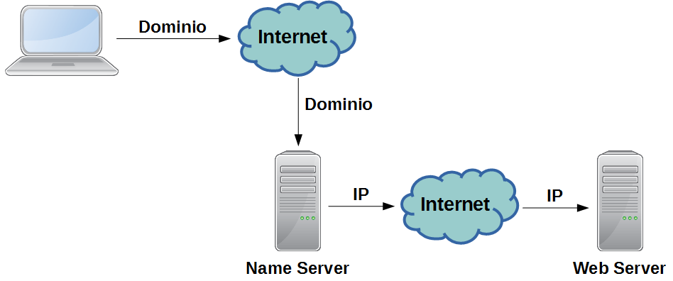
¿Cómo funciona Internet?
Name Servers
Si la IP no se encuentra en el Name Server más cercano, se busca en otro.
Notes:
El cliente busca en el DNS local primero (cache), si no está ahí lo solicita al DNS configurado (regularmente por el proveedor de internet), si ese DNS no lo encuentra lo solicita a otros. Los DNS almacenan la IP solicitada en memoria para futuros usos. Una vez que el cliente tiene la IP realiza la petición al servidor correspondiente.

Slide 12
World Wide Web (WWW)
Conjunto de documentos disponibles en Internet, almacenados en servidores web y consultados mediante navegadores web.
Surge de un protocolo y sistema para compartir documentos en Internet propuesto por el CERN (Conseil European pour la Recherce Nucleaire).
Cuenta con dos formatos:
Hipertexto: texto con links embebidos hacia otros documentos disponibles en la web.
Hipermedia: documentos que además de texto y links contienen multimedia (videos, audio, imágenes, archivos, etc.).

Slide 13
¿Cuál es la diferencia entre WWW e Internet?
La web funciona sobre internet.
Internet es un conjunto de dispositivos conectados entre sí.
La web es un conjunto de documentos y protocolos instalados en los equipos.
Internet no necesita de la web para funcionar.

Slide 14
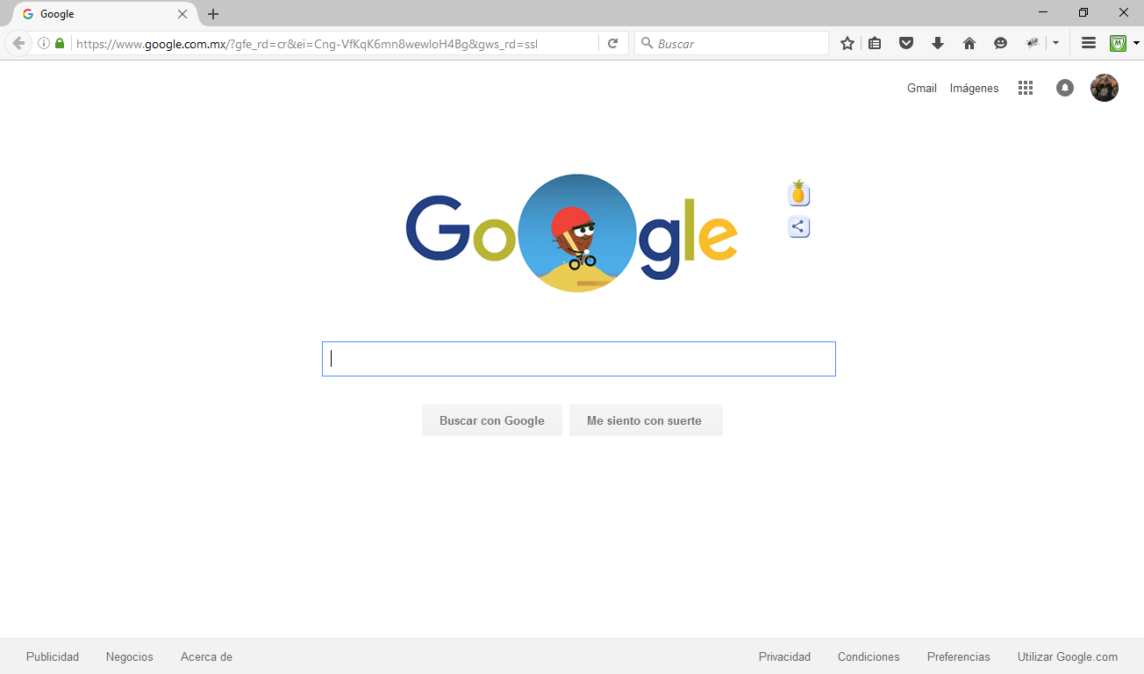
Navegadores Web (Web Browsers)
Permiten a un usuario hacer una petición de información a un servidor web.
Visión gráfica de la respuesta del servidor.
Se ejecutan en el dispositivo del usuario (cliente).
Usan WWW para solicitar hipertexto e hipermedia.
Usan el protocolo HTTP para comunicarse con el servidor web.

Slide 15
Servidores Web
Son programas cuyo objetivo es almacenar y proveer documentos solicitados por un cliente.
Reactivos: funcionan solo cuando reciben peticiones y durante el tiempo de conexión.
Pueden soportar múltiples clientes a la vez.
Su funcionamiento termina al entregar el documento al cliente.
Cada documento/programa en un servidor web está identificado por una URL.

Slide 16
Servidores Web
Cuando se ejecuta, el SW solicita al SO el uso de un puerto (usualmente el 80).
La estructura de archivos de un SW tiene dos partes:
Document Root: almacena todos los documentos que pueden ser accesados mediante una petición web.
Server Root: almacena los archivos de configuración y el software de soporte. No es accesible desde afuera.
Sistema Operativo
Servidor Web (Puerto)
Document Root
Server Root

Slide 17
Servidores Web
Apache | IIS
Es el más usado en internet. Gratuito y open source. Funciona en plataformas UNIX y Windows. Archivos de configuración editables por el administrador. No soporta lenguajes web de Microsoft (Visual Studio .NET). Soporta una amplia variedad de lenguajes web gratuitos. | Nativo en la plataforma Windows. Configurable mediante un programa de administración. Soporta los lenguajes web de Microsoft (C#, VB .NET).

Slide 18
Uniform Resource Locators (URLs)
Identifican a cualquier documento o recurso disponible en Internet.
¿En dónde debe estar el documento para que esté disponible en la web?
Las URLs no pueden tener espacios entre los caracteres que las conforman.
Esquema: usualmente un protocolo de internet.
Nombre completo de dominio
http://www.itesm.mx/wps/portal?WCM_GLOBAL_CONTEXT=
Ruta del documento en el host
Parámetros pasados al documento/programa
Prefijo web

Slide 19
Uniform Resource Locators (URLs)
¿Qué diferencia hay entre una URL y un dominio?

Slide 20
Hyper Text Transfer Protocol (HTTP)
Protocolo utilizado para todas las peticiones realizadas en la web (WWW).
La comunicación HTTP entre un cliente y un servidor se dividen en dos fases: petición (request) y respuesta (response).
La información enviada en cada fase (request o response) cuenta con 2 componentes:
Encabezado (header): contiene información técnica sobre la comunicación (protocolos, direcciones, configuraciones, etc).
Cuerpo (body): contiene los datos enviados al destino.

Slide 21
Hyper Text Transfer Protocol (HTTP)
Request
La inicia un cliente al solicitar la ejecución de alguna acción al servidor. Esta acción puede ser cualquiera de las siguientes:
GET | Regresa el contenido del recurso solicitado.
HEAD | Regresa la información de encabezado del recurso solicitado.
POST | Envía información “oculta” al recurso y lo ejecuta con los parámetros pasados.
PUT | Reemplaza al recurso con los datos enviados.
DELETE | Borra el recurso referido.

Slide 22
Hyper Text Transfer Protocol (HTTP)
Response
Información que el servidor envía cuando el cliente le solicita una acción.
El cuerpo de la respuesta es el contenido del recurso o el resultado del programa solicitado.
También devuelve un estatus de 3 dígitos clasificado de acuerdo al primero de ellos.

Slide 23
Hyper Text Transfer Protocol (HTTP)
Response
1 | Solo información.
2 | Éxito. Todo procede normal. | 200: sucede cuando la petición fue exitosa y el server devuelve lo esperado.
3 | Redirección. La petición fue enviada a un tercer documento.
4 | Error en el cliente. Se reporta el error al cliente. | 404: sucede cuando el servidor no puede encontrar el documento solicitado.
5 | Error en el servidor. Algo falló en el funcionamiento interno del servidor. | 500: el servidor no puede responder debido a una falla interna. Puede ser causada por un error en el código o la configuración.

Slide 24
Referencias
Sebesta, Robert W. (2009). Programing the World Wide Web. Boston, USA: Pearson.

